Slide 1
最短路算法：
1.Floyd算法：O(|V|^3)，多源最短路，适用于出现负边权的情况，但无法处理存在负权回路的情况。
2.Dijkstra算法：O(|V|^2)，单源最短路，不能处理存在负边权的情况。
3.Bellman-Ford算法：O(|V||E|)，单源最短路，适用于出现负边权的情况，但无法处理存在负权回路的情况。

Slide 2
优化：
1.Dijkstra算法
2.Bellman-Ford算法

Slide 3
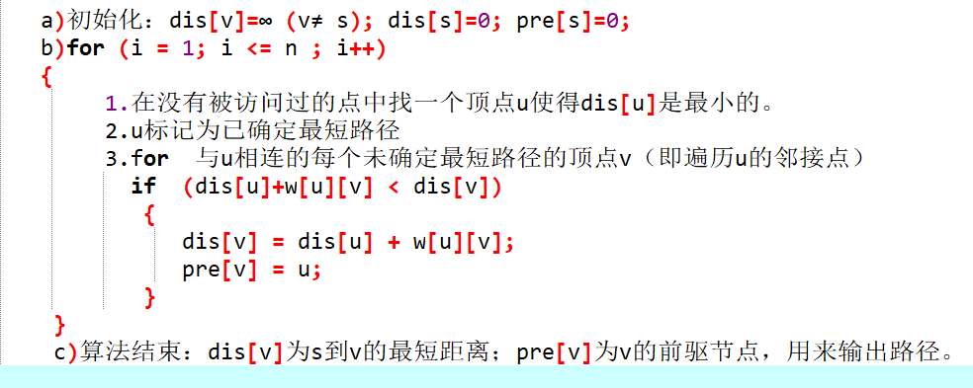
1. Dijkstra算法O (|v|^2)
用来计算从一个点到其他所有点的最短路径的算法，是一种单源最短路径算法。也就是说，只能计算起点只有一个的情况。Dijkstra的时间复杂度是O (|v|^2)，它不能处理存在负边权的情况。
算法描述：
设起点为s，dis[v]表示从s到v的最短路径，pre[v]为v的前驱节点，用来输出路径。

Slide 4
1.如何找到dis[i]值最小的 i ？

Slide 5
1.如何找到dis[i]值最小的 i ？
遍历。O(n)

Slide 6
1.如何找到dis[i]值最小的 i ？
遍历。O(n)
2.如何快速找到dis[i]值最小的 i ？

Slide 7
1.如何找到dis[i]值最小的 i ？
遍历。O(n)
2.如何快速找到dis[i]值最小的 i ？
  用小根堆进行优化，即用优先队列。O(log n)

Slide 8
1.如何找到dis[i]值最小的 i ？
遍历。O(n)
2.如何快速找到dis[i]值最小的 i ？
  用小根堆进行优化，即用优先队列。O(log n)
3.如何快速遍历 i 点的邻接点？
  链式前向星（邻接表）存图。小于O(n)。
  因为在完全图的情况下，一个点最多有n-1条边，但是大部分情况不可能是完全图。
4.需要注意，点可能重复入队。
注意一个点可能会被更新多次而入堆多次 但是只有最后一次入堆才是正确的dis 同时也一定是在所有入堆操作结束后才会出堆 所以直接开个数组判断有没有出堆过就好了 当然也可以根据堆中元素的距离大小和点的最短路大小直接判断
得到 链式前向星存图的 堆优化版Dijkstra算法时间复杂度O(（|V|+|E|)*log|V|)。

Slide 9
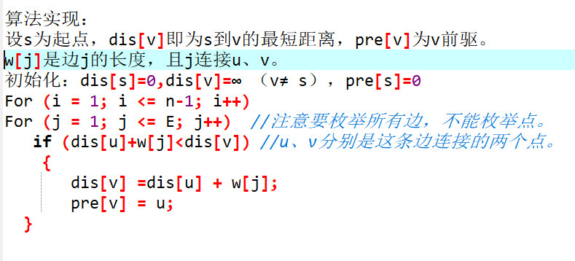
2. Bellman–Ford 算法所做的，就是不断尝试对图中的每一条边进行松弛。我们每进行一轮循环，就对图上所有的边都尝试进行一次松弛操作，当一次循环中没有成功的松弛操作时，算法停止：暴力遍历，无脑松驰。
显然：每次循环是 O(|E|) 的，那么最多会循环多少次呢？
在最短路存在的情况下，由于一次松弛操作会使最短路的边数至少 +1，而最短路的边数最多为 |v|-1，因此整个算法最多执行 |v|-1 轮松弛操作。故总时间复杂度为 O(|v||e|)。

Slide 10
可以发现，每一轮遍历dis值减小的点，是上一轮dis值减小的点的邻接点。
所以每一轮没必要遍历所有的边了，只遍历上一轮dis值减小的点的出边即可，
即只找上一轮dis值减小的点的邻接点。则，采用队列进行优化，将dis值减小的点入队，每次只找队列中点的邻接点进行更新。
                --------SPFA算法

Slide 11
拓展（小八卦）：“SPFA已经死”
SPFA算法的全称是：Shortest Path Faster Algorithm，是西南交通大学段同学于 1994 年发表的论文中的名字。不过，段同学的证明是错误的，且在 Bellman-Ford 算法提出后不久（1957 年）已有队列优化内容，所以国际上不承认 SPFA 算法是段同学提出的。
段同学论文中的复杂度证明 （O(kE)，k 是小常数）是错误的。该算法的最坏时间复杂度仍然为 O(VE)。最好时间复杂度为O(E)。显然SPFA算法不稳定，时间复杂度玄学。优化了个寂寞。
在题目所设图中不出现负边权时，各大比赛的出题人均会卡SPFA算法，因为SPFA算法玄学的时间复杂度，给人一种骗分的感觉，所以为了尊重选手，尊重Dijkstra算法，会卡SPFA，即SPFA已经死。
不过！虽然堆优化过的Dijkstra算法的时间复杂度显然好于SPFA , 但是由于Dijkstra算法不能处理负边权，所以遇到带负边权时还是要考虑用SPFA。

Slide 12
最短路算法：
1.Floyed算法：O(|V|^3)，多源最短路，适用于出现负边权的情况，但无法处理存在负权回路的情况。
2.Dijkstra算法：O(|V|^2)，单源最短路，不能处理存在负边权的情况。
3.Bellman-Ford算法：O(|V||E|)，单源最短路，适用于出现负边权的情况，但无法处理存在负权回路的情况。
4.堆优化Dijkstra算法：O((|V|+|E|)*log|V|)，单源最短路，不能处理存在负边权的情况。
5.队列优化Bellman-Ford算法（SPFA）：时间复杂度玄学，单源最短路，适用于出现负边权的情况，但无法处理存在负权回路的情况。

Slide 13


